Slide 1


FAMP – FACULDADE MORGANA POTRICH
SCHOLA FÉRTILE
CURSO DE PÓS-GRADUAÇÃO LATO SENSU EM
ULTRASSONOGRAFIA
TUMOR DE BRENNER ASSOCIADO A CISTADENOMA MUCINOSO: RELATO DE CASO
Goiânia – GO
2023

Slide 2
INTRODUÇÃO
O tumor de Brenner é uma neoplasia incomum do trato reprodutivo feminino descrito pela primeira vez por MacNaughton-Jones em 1898.
É caracterizado por células epiteliais transicionais circundadas por estroma fibroso. Em 1971, Roth e Sternberg relataram um tipo intermediário de tumor de Brenner apresentando características proliferativas atípicas, assemelhando-se ao câncer urotelial de baixo grau, mas com prognóstico favorável.
Chamaram-lhe tumor de Brenner em proliferação. Vários outros relatórios subsequentemente confirmaram este subtipo.

Slide 3
INTRODUÇÃO
A publicação de 1973 da Organização Mundial da Saúde de “Tipagem Histológica de Tumores Ovarianos” adotou os termos malignidade limítrofe e proliferação para descrever este tipo de tumor de Brenner.
É importante diferenciar o tumor de Brenner limítrofe dos tumores malignos porque diferem em prognóstico e tratamento¹.
O tumor de Brenner é um tumor raro que representa aproximadamente 1,5% dos tumores de ovário.
É definido como um tumor de células transicionais composto por células uroteliais dispostas em grupos sólidos ou císticos absorvidos em um estroma fibroso. Classifica-se em tumor de Brenner benigno (95%), borderline (3-4%) e maligno (1%)².

Slide 4
INTRODUÇÃO
A maioria são tumores pequenos (<2 cm), detectados incidentalmente em mulheres assintomáticas. Embora originalmente pensado para ser universalmente benigno, houve relatos dispersos nas últimas décadas de formas limítrofes e malignas de tumores de Brenner³.
O local de incidência é predominantemente o ovário e muito raramente pode ocorrer em outros locais, incluindo o testículo⁴.
Diferentes grupos de condições neoplásicas e não neoplásicas podem envolver os ovários e os tumores epiteliais, como os tumores mucinosos e de Brenner, são a categoria neoplásica mais comum.

Slide 5
INTRODUÇÃO
As neoplasias mucinosas do ovário representam 10% a 15% das neoplasias ovarianas e cerca de 80% delas são benignas.
Os tumores de Brenner são neoplasias epiteliais do ovário relativamente raras que acometem geralmente mulheres pós-menopáusicas e a maioria delas é benigna.
A coexistência de cistoadenoma mucinoso com tumor de Brenner é um raro tumor epitelial misto do ovário⁵.

Slide 6
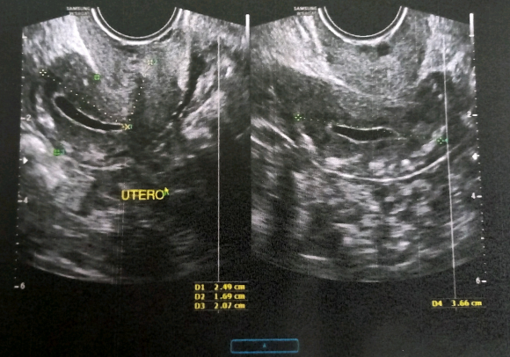
Relato de caso
Paciente de 79 anos de idade, do sexo feminino. Referenciada à consulta de Ginecologia por suspeita de tumor de ovário esquerdo com área de características sólidas e área de características císticas, sugestivo de tumor de ovário.

Slide 7
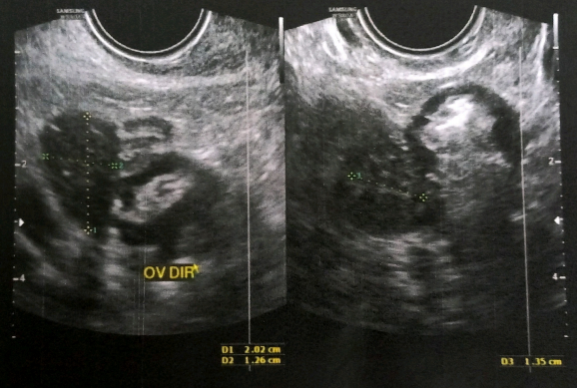
Relato de caso
Ultrassom realizado com ovário esquerdo medindo 3,51 x 3,23 x 2,70 cm e volume de 15,91cm³ presença de massa anexial medindo 30 x 30 x 20 mm, unilocular-sólida, conteúdo anecoico, contornos de paredes irregulares, sombra acústica ausente, com um lóculo, projeções papilares ausentes e vascularização com fluxo mínimo.

Slide 8
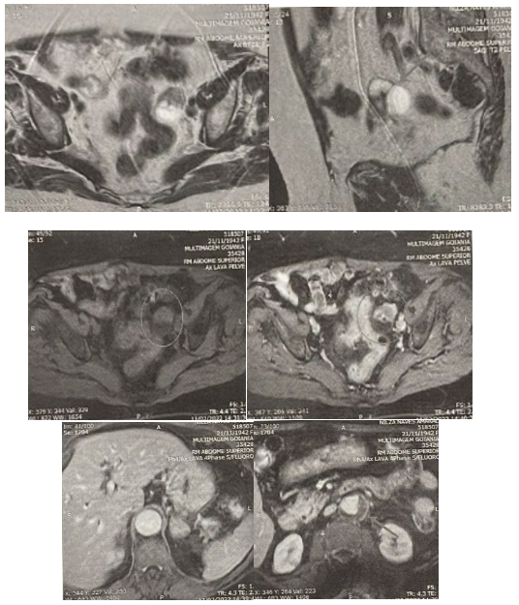
Relato de caso
Em ressonância ovário direito tópico, com dimensões reduzidas e textura predominantemente sólida, medindo 2,4 x 2,1 x 1,4 cm. Ovário esquerdo aumentado de volume, apresentando textura solidocistica que medindo 4,3 x 3,4 x 2,9 cm septada e com componente sólido (3,4 x 2,3 cm) heterogêneo com realce pós-contraste.

Slide 9
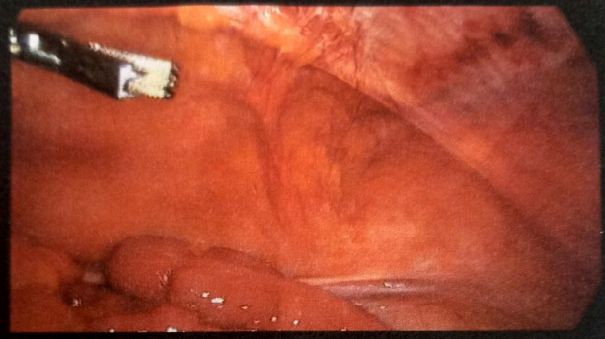
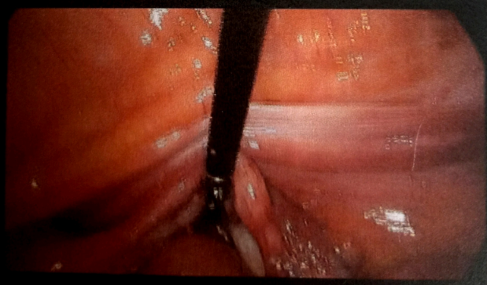
Relato de caso
Na laparotomia presença de tumor sólido cístico de 5,0 cm em ovário esquerdo e ovário direito de volume, forma, superfície e mobilidade normais.

Slide 10
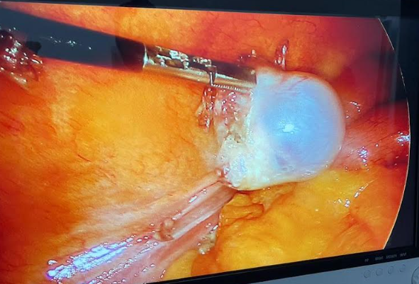
Relato de caso

Slide 11
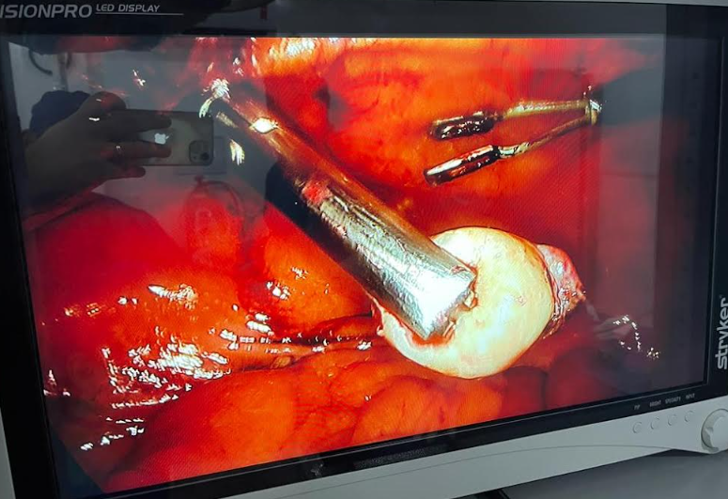
Relato de caso
Foi proposta uma ooforectomia total peça encaminhada para histopatológico recebida em formol tamponado. Com ovário medindo 2,3 x 1,7 x 1,5 cm, pesando 3,0g de formato ovalado, consistência firme-elástica. A cápsula encontra-se intacta. Aos cortes, parênquima ovariano sólido, homogêneo, de coloração parda e consistência elástica. Aderido à peça, segmento tubular medindo 0,8 x 0,6 cm. Quadro compatível com cistoadenoma mucinoso associado a tumor de Brenner benigno. Ausência de sinais de malignidade, cisto folicular e cápsula do ovário/superfície: livre de neoplasia.

Slide 12
discussão
Os tumores mucinosos ovarianos foram divididos em benignos (cistoadenoma mucinoso), limítrofes e malignos (carcinoma mucinoso); a maioria dos tumores mucinosos são benignos ou limítrofes.
Grosseiramente, eles tendem a crescer mais do que os tipos serosos e são parcialmente ou completamente císticos, muitas vezes multiloculados e têm uma superfície lisa. Um material fluido a viscoso de natureza mucóide está presente no lúmen.
O epitélio é referido como intestinal e é caracterizado por um revestimento epitelial com aparência de cerca de piquete, células caliciformes, células de Paneth e células endócrinas. A distinção entre tumor mucinoso benigno e borderline baseia-se na presença de atipia citológica e estratificação que está presente no tipo borderline⁵.

Slide 13
discussão
Os tumores de Brenner consistem em ninhos sólidos e císticos de células epiteliais que se assemelham ao epitélio transicional (urotélio) rodeados microscopicamente por um componente estromal abundante de natureza fibroblástica densa.
As células epiteliais têm contornos bem definidos com núcleo oval e um nucléolo pequeno, mas distinto e sulcos longitudinais com citoplasma claro^{5,6}.
A paciente aqui relatada era uma mulher na pós-menopausa com história de dor abdominal e distensão com massa ovariana esquerda de ,3 x 3,4 x 2,9 cm submetida a ooferectomia e diagnóstico patológico de cistoadenoma mucinoso associado a tumor de Brenner benigno.

Slide 14
discussão
Os tumores de Brenner surgem do epitélio ovariano, correspondendo a aproximadamente 5% dos tumores epiteliais ovarianos benignos.
A classificação da Organização Mundial da Saúde os agrupa em benignos, limítrofes e malignos com base na proliferação e invasão, e o tumor de Brenner limítrofe é definido como "exibindo proliferação epitelial além da observada no tumor de Brenner benigno, mas sem invasão estromal".
Os tumores limítrofes de Brenner são raros. Menos de 60 casos foram relatados⁶. Geralmente são neoplasias benignas, de estrutura sólida ou sólido-cística e de pequeno porte. Os maiores tumores benignos de Brenner relatados na literatura têm até 30 cm de tamanho porém a relato de tumores com 39 cm, e um tamanho maior é considerado um preditor de malignidade.

Slide 15
discussão
Vimos, porém, que é possível que lesões maiores desse tipo tenham um comportamento completamente benigno; consequentemente, uma natureza benigna não deve ser excluída mesmo no caso de uma grande lesão ovariana⁷.
Ao analisarem 22 pacientes ⁸ (faixa etária, 32-78 anos; média, 58 anos) 25 tumores de Brenner foram identificadas a partir de registros patológicos de 1990 a 2005 variando de 0,3 a 12 cm (média de 2,5 cm); todos benignos, 17(64%) encontrados incidentalmente, 8 (36%) das 22 tinham um total de 12 neoplasias ovarianas benignas associadas (1 era contralateral); 3 tinham tumores de Brenner bilaterais.
8 (47%) dos 17 tumores não foram vistos na ultrassonografia e 5 (36%) dos 14 não foram vistos na TC. A maioria era sólida (67% na ultrassonografia e 78% na TC), 4 tumores parcialmente císticos, dos quais 3 apresentavam lesões ovarianas císticas coexistentes.

Slide 16
discussão
Estudo⁹ realizado com 23 pacientes, sendo a maioria na pós-menopausa e assintomática. Na ultrassonografia, 19/23 tumores foram encontrados unilateralmente, 4/23 bilateralmente e 82% dos tumores foram detectados no ovário esquerdo.
A maioria dos tumores de Brenner (16/23) eram de componentes sólidos e revelaram nenhum ou mínimo fluxo sanguíneo por pontuação subjetiva de cor no exame Doppler (19/23, 83%).
Calcificações com sombreamento foram observadas em 57% de todos os tumores de Brenner e em 81% dos tumores contendo componentes sólidos.
A aparência complexa do tumor levou os ultrassonografistas a descreverem a massa como maligna em 9 casos (39%) e a seção de congelação foi realizada no perioperatório.

Slide 17
discussão
A cirurgia foi realizada por laparoscopia em 11 (48%) casos e por laparotomia em 12 (52%) casos.
A complexidade da imagem do ultrassom, consistindo em características como calcificações com sombra acústica, uma massa sólida pouco vascularizada e uma localização no lado esquerdo, podem ser sinais de um tumor de Brenner benigno e podem ajudar no pré-operatório a diferenciar entre tumor benigno e maligno.

Slide 18
discussão
Um estudo¹⁰ realizado com 3 relatos de caso, onde as 3 pacientes identificadas duas com idade pós-menopáusica (74 e 66 anos) e uma em idade fértil (42 anos) que se apresentava grávida.
Apenas o primeiro caso manifestou-se sob a forma de uma massa abdominal, as restantes eram assintomáticas pelo que o tumor, no segundo caso, foi identificado apenas por ecografia pélvica e, na terceira paciente, durante o parto por cesariana.
Imagiologicamente, os tumores apresentavam aparência complexa com áreas solidas e quísticas, com septações e calcificações.
Ooforectomia bilateral foi realizada nos dois primeiros casos e, no último caso, a abordagem preferida foi a tumorectomia.

Slide 19
discussão
A análise histológica revelou, nos 3 casos, a presença de células epiteliais de transição sugestivas de tumor de Brenner benigno do ovário.
Nos 3 casos, o tumor estava associado a um tumor secundário, sendo que, em 2 casos tratava-se de um cistoadenoma mucinoso do tipo intestinal e no terceiro caso de um papiloma superficial do ovário. Em nenhum dos casos há registo de recidiva tumoral.

Slide 20
Considerações finais
Em conclusão, descrevemos um tumor cístico mucinoso ovariano associado a tumor de Brenner benigno. A paciente recebeu alta.
O exame histológico adequado dos espécimes removidos cirurgicamente é essencial para confirmar o diagnóstico. Poucos são os relatos encontrados na literatura.

Slide 21
referências
1. Zheng R, Heller DS. Borderline Brenner Tumor: A Review of the Literature. Arch Pathol Lab Med. 2019 Oct;143(10):1278-1280. doi: 10.5858/arpa.2018-0285-RS. Epub 2019 Feb 19. PMID: 30779594.
2. Guerrero-Martínez E, Mateos-Vizcayno J, Huerta-Hentschel JM. Tumor de Brenner: reporte de un caso y revisión de la bibliografía [Brenner tumor: one case report and bibliographic review]. Ginecol Obstet Mex. 2014 Jun;82(6):415-9. Spanish. PMID: 25016903.
3. Costeira FS, Félix A, Cunha TM. Brenner tumors. Br J Radiol. 2022 Feb 1;95(1130):20210687. doi: 10.1259/bjr.20210687. Epub 2021 Dec 20. PMID: 34928171; PMCID: PMC8822556.
4. Ravichandran M, Hussain T. Brenner's tumour of the ovary. BMJ Case Rep. 2022 Aug 25;15(8):e249648. doi: 10.1136/bcr-2022-249648. PMID: 36007970; PMCID: PMC9422801.
5. Maghbool M, Samizadeh B. Mixed mucinous cystadenoma with benign Brenner tumor in a huge ovarian mass, a case report and review of literature. Int J Surg Case Rep. 2022 Mar;92:106859. doi: 10.1016/j.ijscr.2022.106859. Epub 2022 Feb 28. PMID: 35245850; PMCID: PMC8891951.
6. Zheng R, Heller DS. Borderline Brenner Tumor: A Review of the Literature. Arch Pathol Lab Med. 2019 Oct;143(10):1278-1280. doi: 10.5858/arpa.2018-0285-RS. Epub 2019 Feb 19. PMID: 30779594.
7. Ruggiero S, Ripetti V, Bianchi A, La Vaccara V, Alloni R, Coppola R. A singular observation of a giant benign Brenner tumor of the ovary. Arch Gynecol Obstet. 2011 Aug;284(2):513-6. doi: 10.1007/s00404-011-1930-x. Epub 2011 May 19. PMID: 21594602.
8. Green GE, Mortele KJ, Glickman JN, Benson CB. Brenner tumors of the ovary: sonographic and computed tomographic imaging features. J Ultrasound Med. 2006 Oct;25(10):1245-51; quiz 1252-4. doi: 10.7863/jum.2006.25.10.1245. PMID: 16998096.
9. Weinberger V, Minář L, Felsinger M, Ovesná P, Bednaříková M, Číhalová M, Jandáková E, Hausnerová J, Chaloupková B, Zikán M. Brenner tumor of the ovary - ultrasound features and clinical management of a rare ovarian tumor mimicking ovarian cancer. Ginekol Pol. 2018;89(7):357-363. doi: 10.5603/GP.a2018.0061. PMID: 30091444.
10. Silva CS. Tumor benigno de Brenner do ovário: A propósito de 3 casos clínicos. Covilhã. [Dissertação de Mestrado em Medicina]. 2019.

